Slide 1
Estándares EBAU tratados
Describe la evolución política de Al Ándalus.

Slide 2
Conceptos EBAU tratados
Califato de Córdoba.
Abderramán III.
Taifas.

Slide 3
Cronología
Edad Media: (415 d.C. – 1492 d.C.)
Visigodos (415 d.C. – 711 d.C.).
Al-Ándalus (711 d.C. – 1492 d.C.).
Reinos cristianos (722 d.C. – 1492 d.C.).

Slide 4
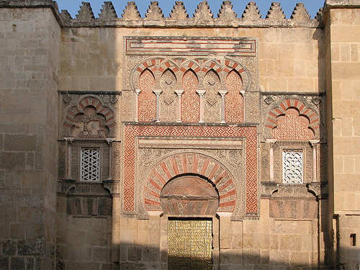
Al-Ándalus

Slide 5
Estudiamos la
conquista y tres etapas:
Conquista (711-18).
Emirato dependiente (711-756).
Emirato independiente (756-929).
Califato de Córdoba (929-1031).
Estas tres etapas son básicamente lo que se conoce como Alta Edad Media y es el momento en el al-Ándalus es la fuerza dominante en la Península.

Slide 6
Estudiamos la
conquista y tres etapas:
Conquista (711-18).

Slide 7
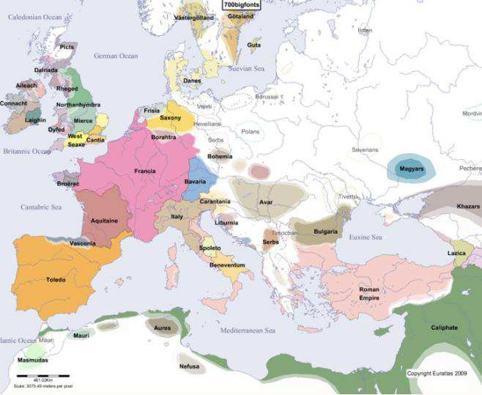
En el año 700 el califato omeya había alcanzado ya la actual Marruecos.
Los musulmanes organizaron la provincia del norte de África (Ifriqiya) con capital en Kairuán (en la actual Túnez).
Ifriqiya

Slide 8
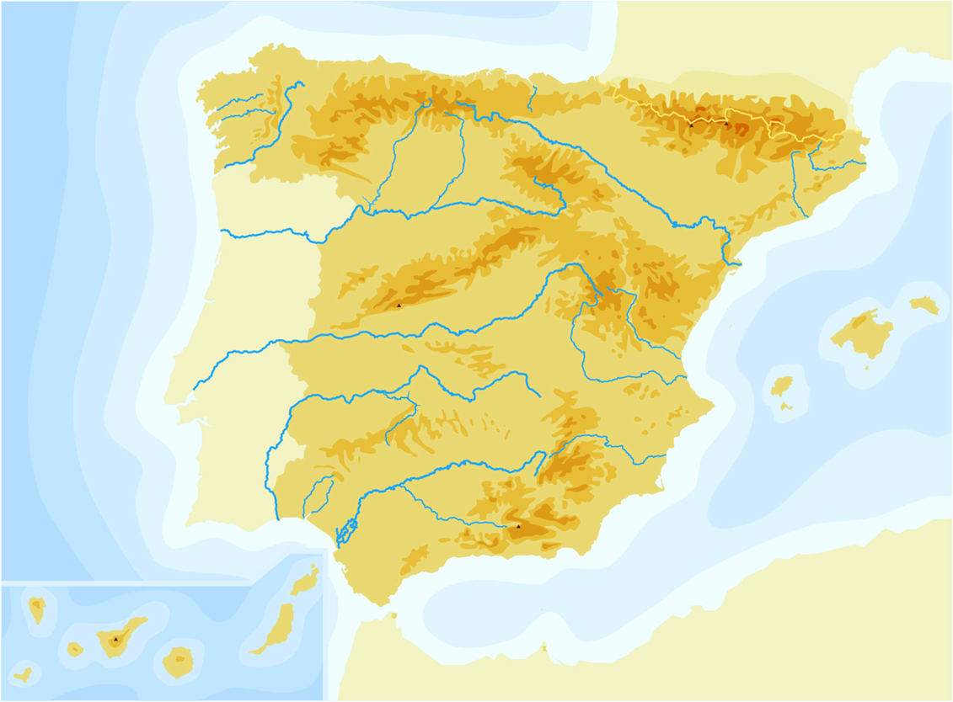
En 710 los musulmanes enviaron una pequeña fuerza expedicionaria al mando del general Tarif.
Tarif desembarcó en la actual Tarifa dándole nombre a esta ciudad. Pasó allí el invierno reconociendo el lugar.

Slide 9
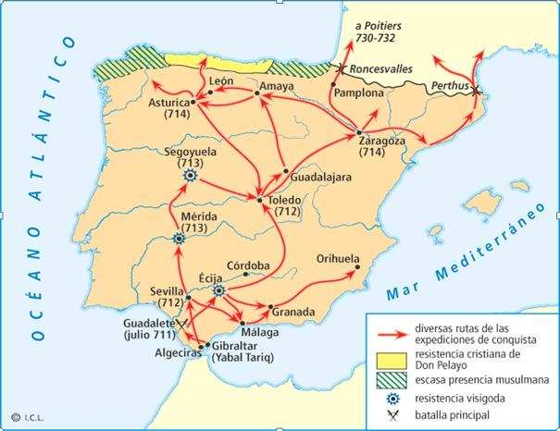
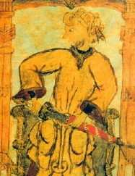
En 711 el superior de Tarif, Tariq, cruzó el estrecho de Gibraltar con 7.000 hombres.
Don Rodrigo no tardó en presentar batalla. Tariq (derecha) logró una sorprendente y aplastante victoria debido a la traición de parte de los visigodos a su rey.

Slide 10
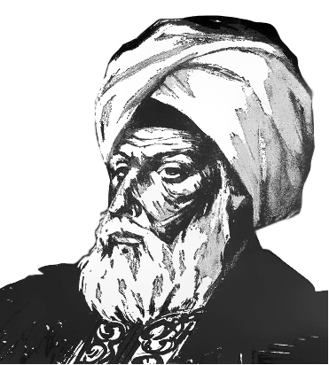
Al año siguiente, un contingente más grande, dirigido por el gobernador de Ifriqiya, Muza, se lanzó a la conquista peninsular.
Muza ibn Nasir es considerado el primer gobernador, emir o valí de al-Ándalus. En 45 años se sucedieron más de 20 gobernadores diferentes.

Slide 11
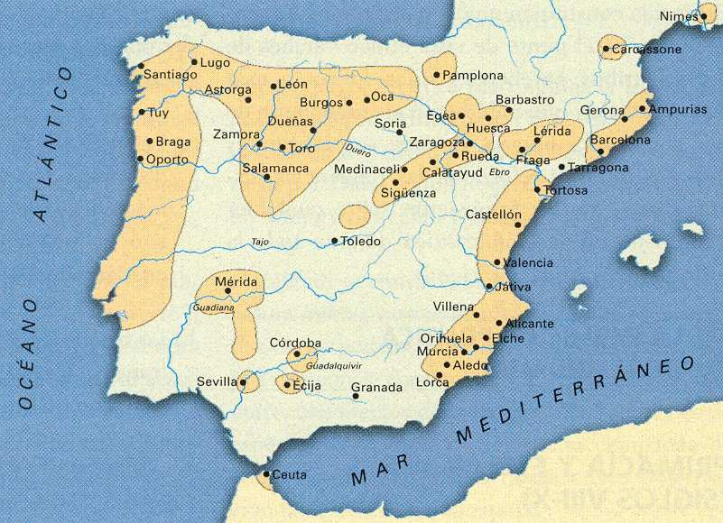
En solo siete años toda la Península se había rendido a los musulmanes.
El espectacular éxito musulmán se explica por su capacidad para pactar la rendición de muchos territorios.
A la derecha vemos qué territorios pactaron. Los musulmanes se conformaban con recibir impuestos y mantener guarniciones.

Slide 12
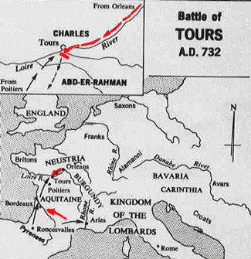
Un importante ejército musulmán intentaría avanzar hacia la Galia pero fue detenido por los francos en la batalla de Poitiers (o de Tours) en el año 732. Durante unas décadas los musulmanes controlarían parte de la costa mediterránea de la Galia.

Slide 13
Estudiamos la
conquista y tres etapas:
Emirato dependiente (711-756).

Slide 14
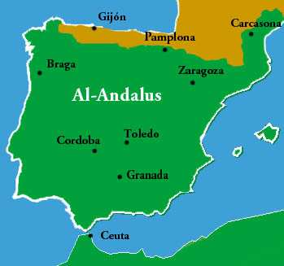
Tras este primer empuje en el que los soldados se movían por la búsqueda del botín, llegó el momento de explotar la conquista.
Los musulmanes organizaron el emirato dependiente de al-Ándalus. Lo de dependiente deriva de que administrativamente dependía de Ifriqiya. Más difícil es saber de dónde procede la palabra al-Ándalus, aunque está claro que de ella procede Andalucía.

Slide 15
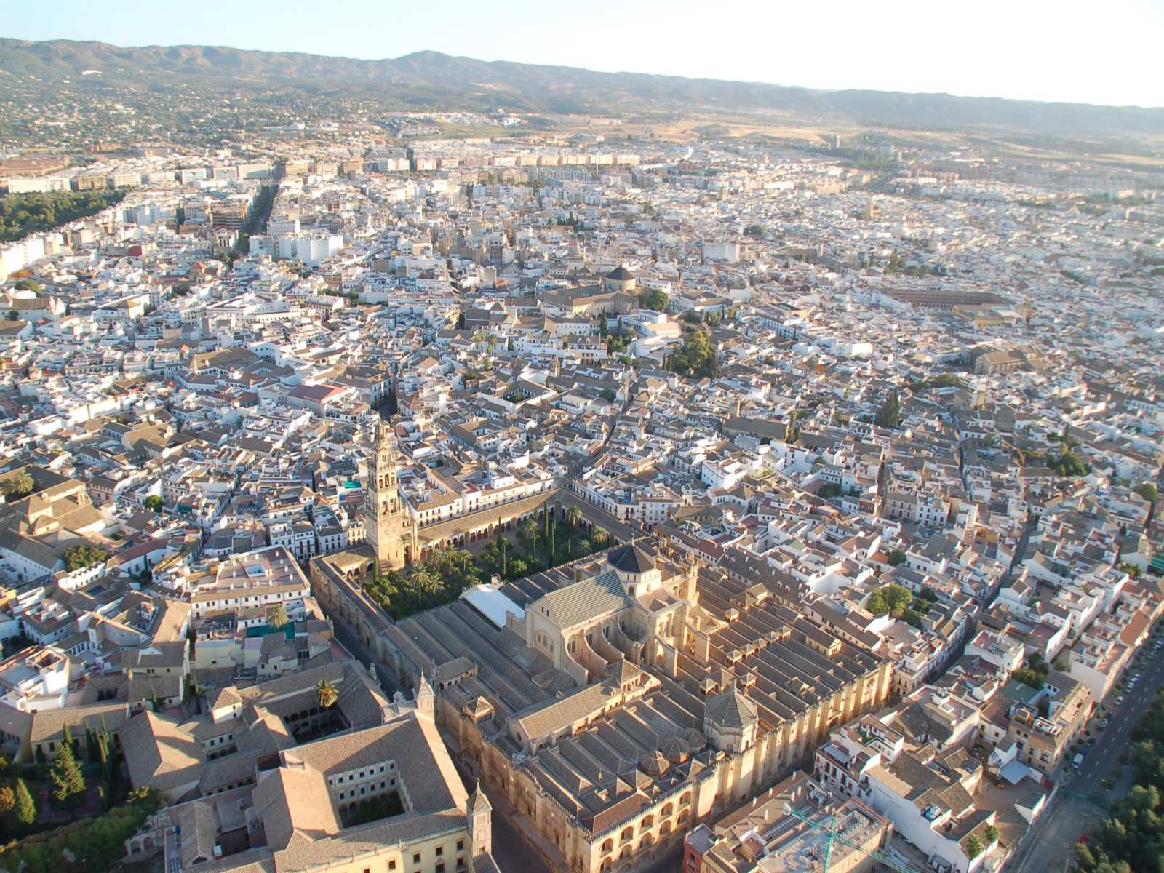
En el año 716, el valí al-Hurr coloca la capital de al-Ándalus en Córdoba.

Slide 16
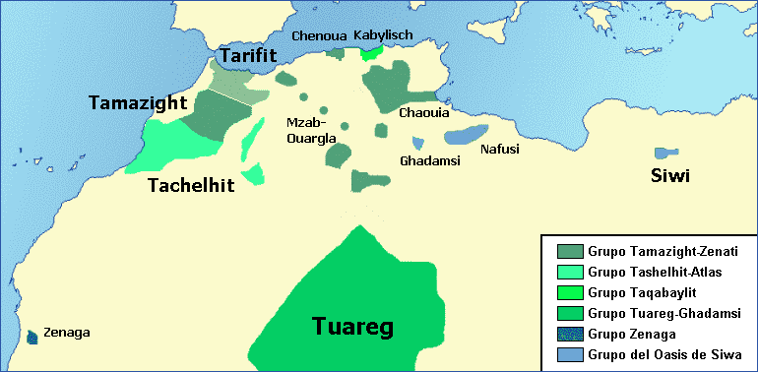
A mediados del siglo VIII los musulmanes ya habían abandonado la idea de ocupar de forma estable el norte peninsular.
Lenguas bereberes actuales
Los bereberes, pueblos procedentes del norte de África, no vivían en un hábitat muy diferente. De todos modos, la llegada de años fríos y enfrentamientos entre árabes y bereberes hizo que abandonaran los espacios del norte.

Slide 17
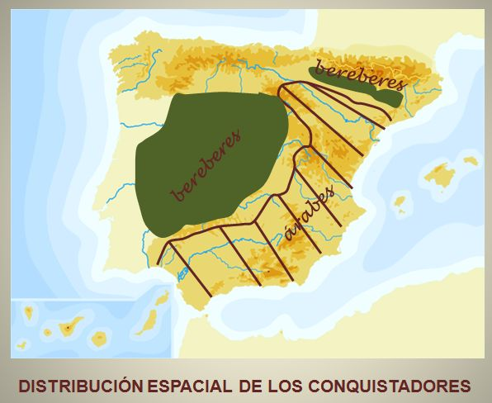
En el año 740 se produce en al-Ándalus y el Magreb una gran revuelta bereber.
Lo interesante de esta revuelta es que llegaron a la Península tropas sirias que se asentaron. Piensa que de allí venían los omeyas.

Slide 18
Estudiamos la
conquista y tres etapas:
Emirato independiente (756-929).

Slide 19
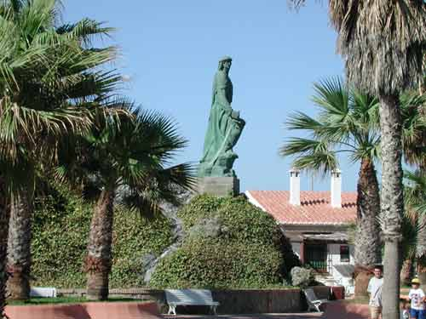
En el año 756 el último de los omeyas había alcanzado la Península huyendo de los abasíes. Con el apoyo de las tropas sirias acantonadas en la Península, este omeya se hace con el poder bajo el nombre de Abderramán I.

Slide 20
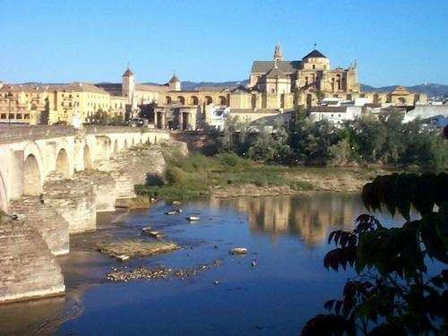
Esta nueva etapa conocida como emirato independiente de Córdoba.
Abderramán I (756-788) afianza a Córdoba (derecha) como la capital de al-Ándalus, se aísla de los abasíes y reprime todos los intentos de sublevación.

Slide 21
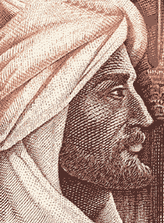
Los gobernantes musulmanes, que conservan el título de emir, lograron poco a poco consolidar la economía de sus territorios.
Abderramán II (822-852) fue uno de el principal de los emires de esta época. Durante su reinado Córdoba se convirtió en un importante centro cultural.

Slide 22
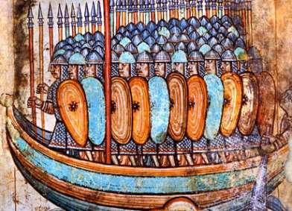
El poder de Abderramán II quedó claro cuando derrotó con contundencia a los vikingos.
Los vikingos atacaron varias ciudades españolas. Sevilla la atacaron en los años 844 y 859, si bien sufrieron contundentes derrotas y además el emir fortaleció las defensas y la flota. También se enfrentó a francos y los reinos cristianos del norte.

Slide 23
Su reinado se asocia también con una conversión masiva al islam de muchos cristianos (los mozárabes se convierten en muladíes).

Slide 24
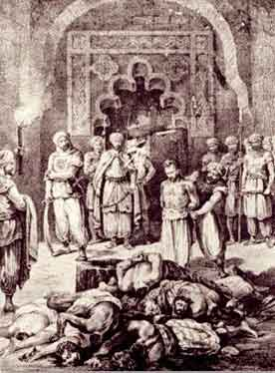
Al margen de estos dos grandes emires, hubo períodos de crisis en las que los emires tuvieron que enfrentarse a graves problemas internos.
Fueron frecuentes las revueltas de bereberes (musulmanes del norte de África), mozárabes (cristianos en territorio musulmán) y muladíes (musulmanes hispanos). Un ejemplo es la Jornada del Foso (798); el emir al-Hakam I acabó con una revuelta mozárabe convocando a 700 nobles a los cuales ejecutó y decapitó.

Slide 25
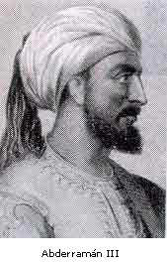
Tras la muerte de Abderramán II hubo varias décadas de crisis.
En el año 912 heredaba el título de emir Abderramán III (912-961).
Por cierto, así lo describen en Wikipedia. Para que luego os imaginéis a los musulmanes de piel oscura."...de piel blanca, ojos azules y rostro atractivo; de buena facha, aunque algo recio y rechoncho. Sus piernas eran cortas hasta el extremo de que el estribo de su silla de montar bajaba apenas un palmo de ésta. Cuando montaba a caballo parecía alto, pero a pie, resultaba bastante bajo. Se teñía la barba de negro“.

Slide 26
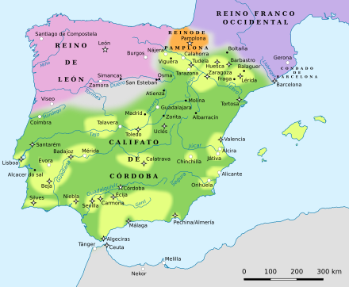
El poder de los emires había desaparecido y solo controlaban los alrededores de la ciudad de Córdoba.
Los territorios de amarillo (dentro del verde) escapaban al control de Abderramán.

Slide 27
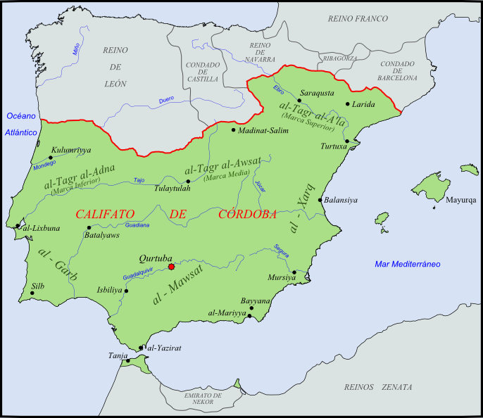
Abderramán III reconquistó uno a uno todos los antiguos territorios de los emires.
Abderramán III logró además controlar las rutas del oro procedentes del norte de África, algo que le daría un gran poder. Sin embargo, al final de su reinado se quedaría reducido a las plazas de Ceuta y Tánger.

Slide 28
Estudiamos la
conquista y tres etapas:
Califato de Córdoba (929-1031).

Slide 29
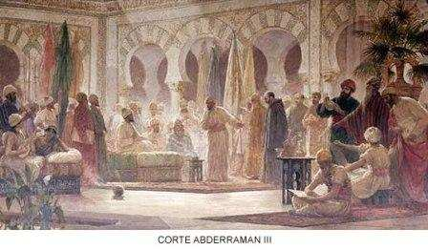
En el año 929 Abderramán III se autoproclama califa. De este modo, reclamaba su carácter de sucesor de Mahoma y se igualaba en poder al califa de Bagdad.

Slide 30
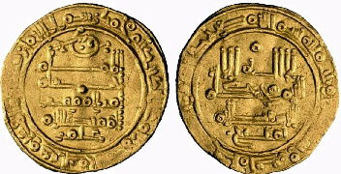
Una prueba de ese poder fue la expansión de la economía monetaria, tanto en oro como en plata.
Dinares (monedas de oro) de la época califal. Los dirhem eran la de plata.

Slide 31
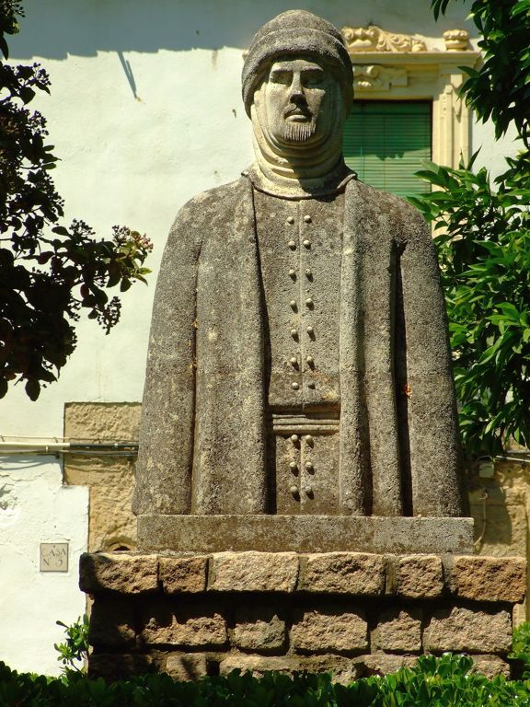
Al-Hakam II (961-976) es reconocido por el desarrollo cultural aunque también obtuvo importantes éxitos militares.
Logró asegurar la estabilidad interna, frenó a los reinos cristianos del norte, evitó los ataques vikingos y logró recuperar la influencia en el Magreb.

Slide 32
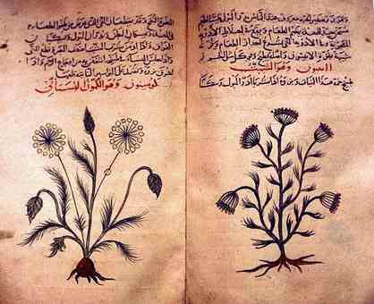
Durante 80 años al-Ándalus se convierte en un centro político y cultural de primer orden dentro del mundo islámico.
Abderramán III y su sucesor al-Hakam II hicieron florecer los estudios literarios, religiosos y científicos. Famosa fue la biblioteca de al-Hakam.

Slide 33
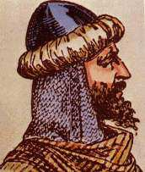
Almanzor, el terror de los cristianos
En el reinado de al-Hakam, sus generales se harían cada vez más poderosos. Con los años, serán generales como Almanzor quienes detenten el poder real.

Slide 34
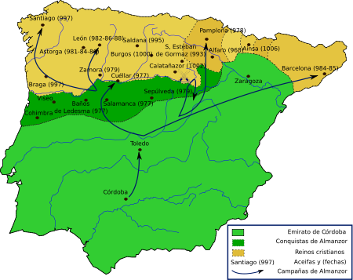
Un años tras otro las tropas de Almanzor sembraban el terror entre los cristianos.

Slide 35
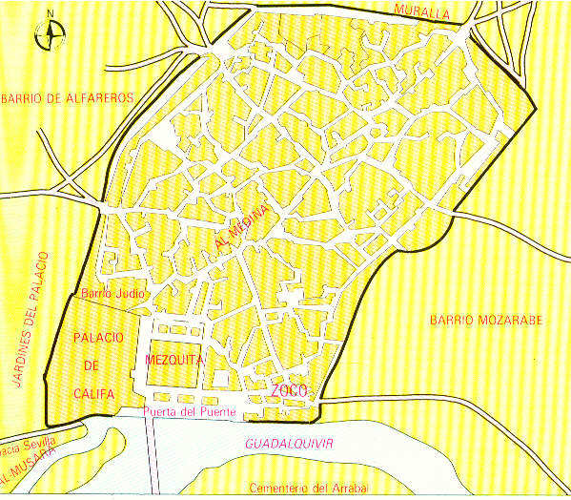
Durante estos tres siglos Córdoba se convertía en una gran ciudad y poco a poco la antigua población se iría convirtiendo al islam.
Ciudad de Córdoba en la época del califato. Se calcula que la población llegó a rondar los 300.000 o 400.000 habitantes.

Slide 36
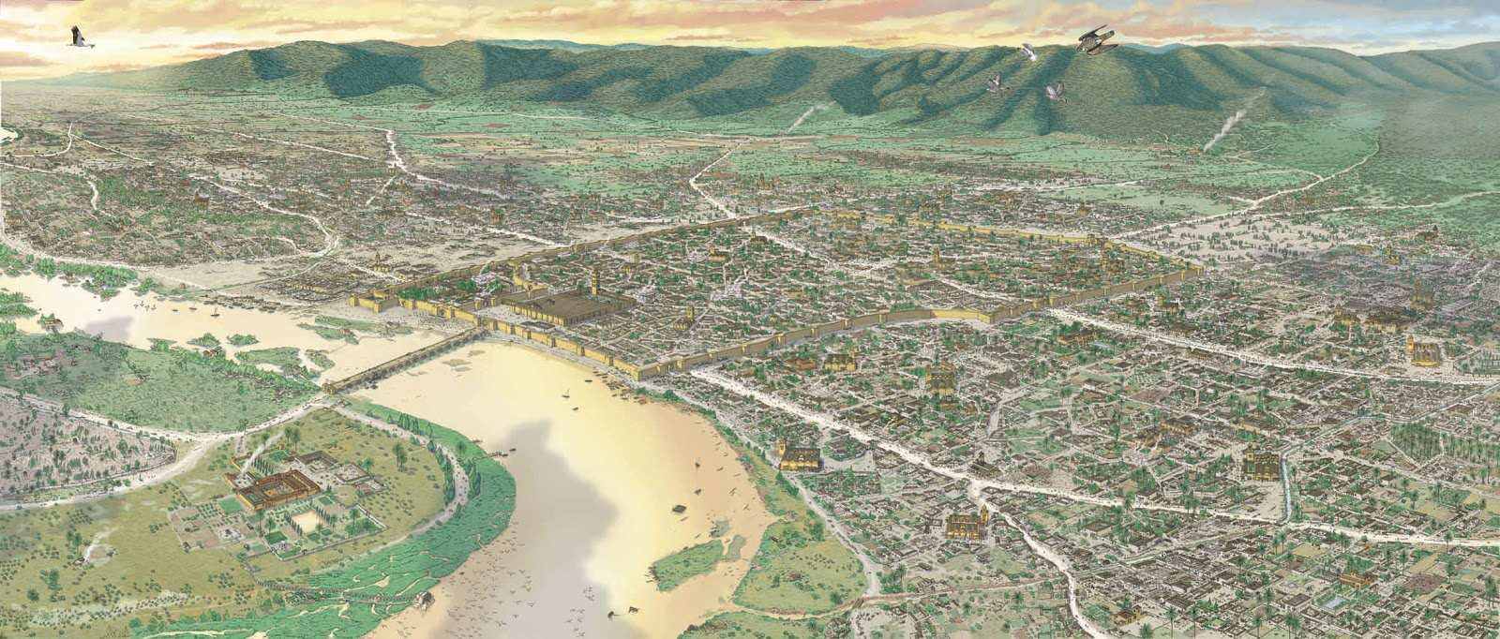
Aspecto que debía tener la ciudad cordobesa en torno al año 1000. Ninguna ciudad de Europa occidental se le acercaba en importancia.

Slide 37
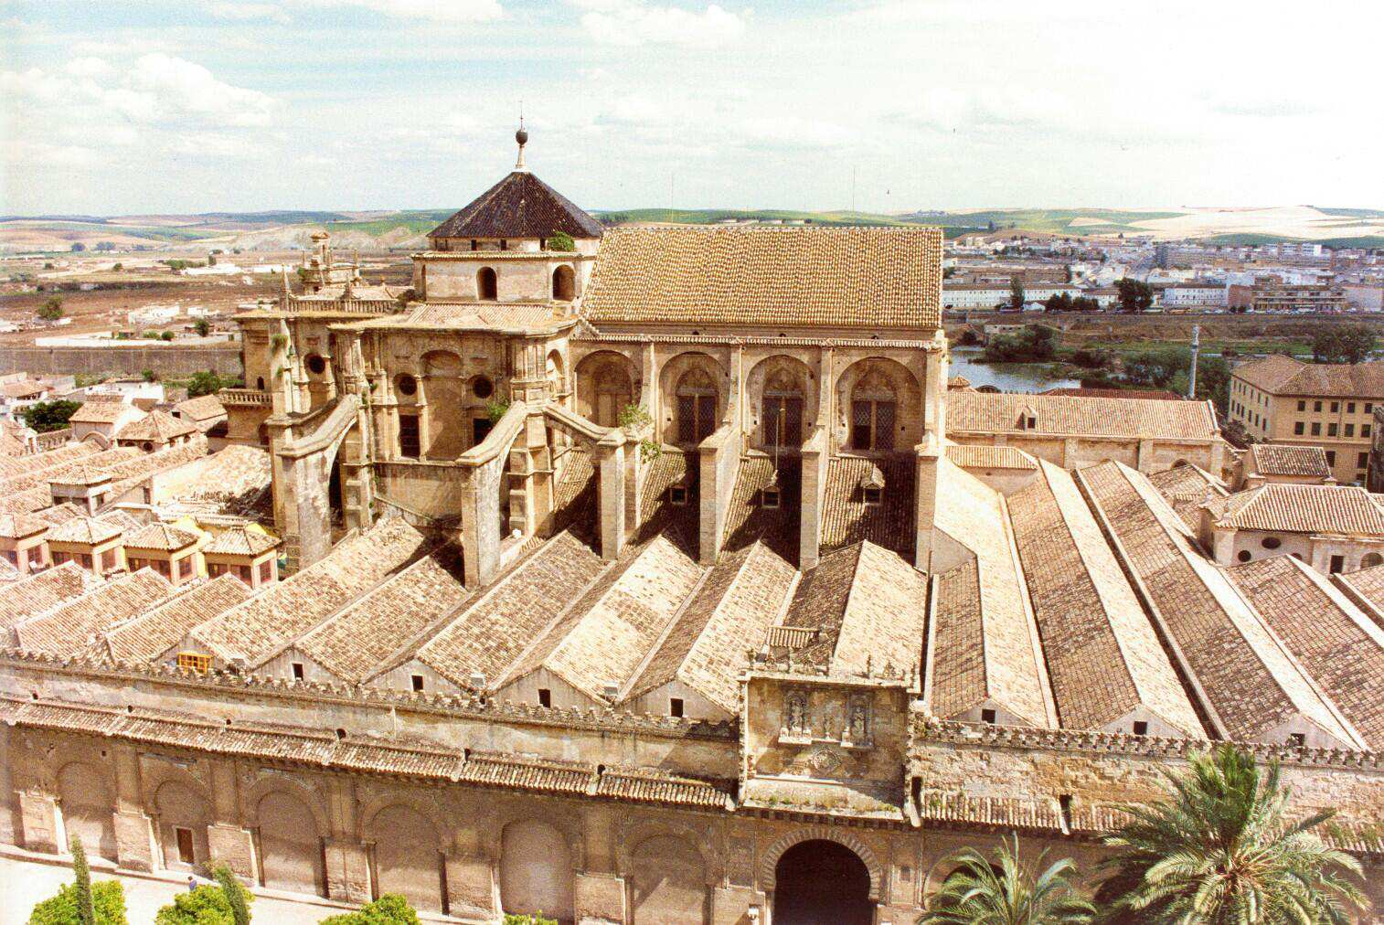
La mezquita principal de Córdoba fue el centro religioso del emirato y del califato.

Slide 38
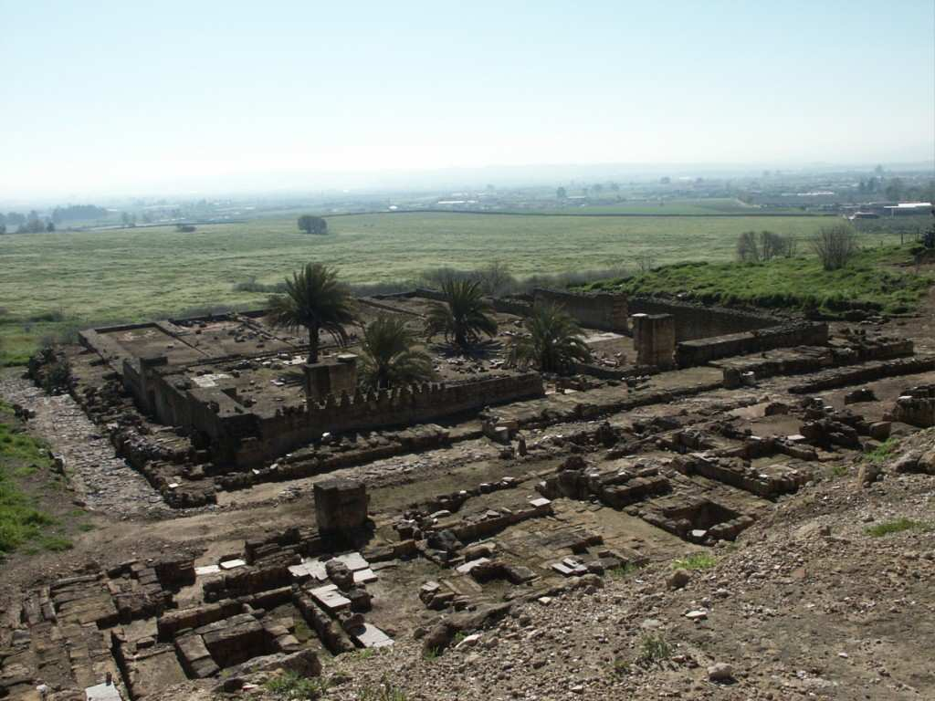
El centro de gobierno con los califas estuvo cerca de Córdoba, en el palacio de Medina Azahara.

Slide 39
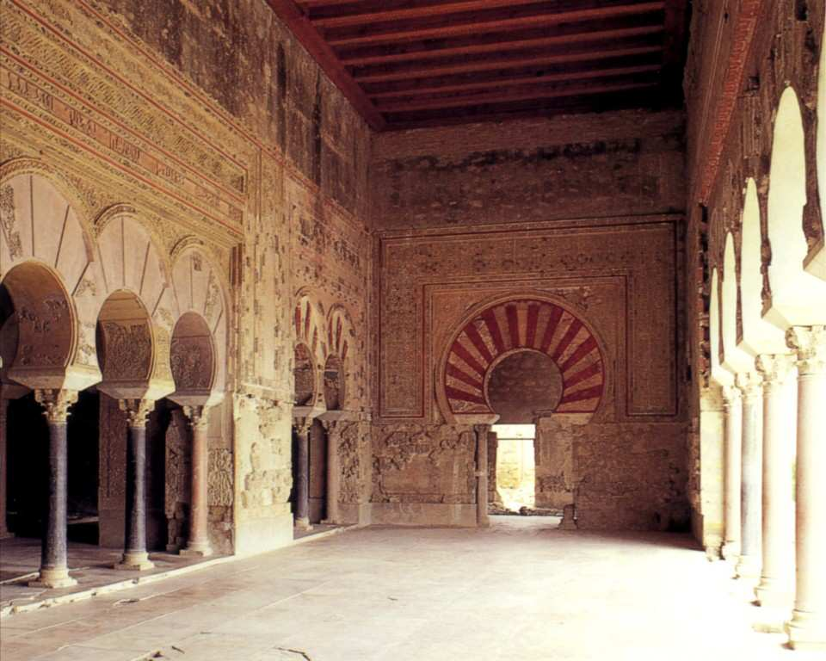

Slide 40
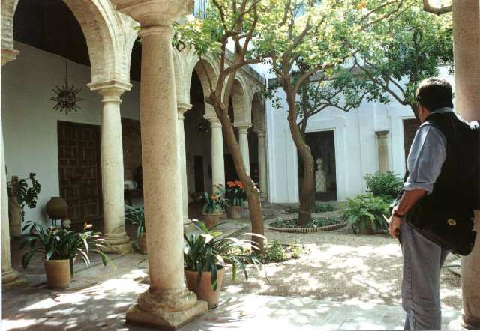
Las calles y patios de Córdoba nos recuerdan su pasado musulmán.

Slide 41
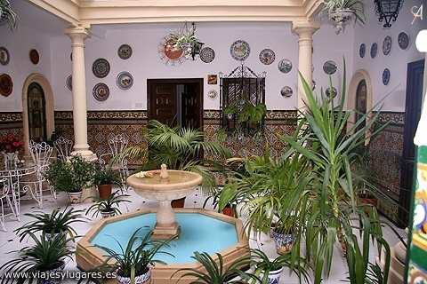

Slide 42
Estudiamos las siguientes etapas:
Primeras taifas (1009-1086).
Almorávides (1086-1144).
Segundas taifas (1144-1172).
Almohades (1147-1228).
Terceras taifas (1224-1287).
Reino nazarí de Granada (1232-1492).
Entramos en la Plena y Baja Edad Media. Los reinos cristianos toman la iniciativa y al-Ándalus va a poco recortando sus territorios.

Slide 43
Estudiamos las siguientes etapas:
Primeras taifas (1009-1086).

Slide 44
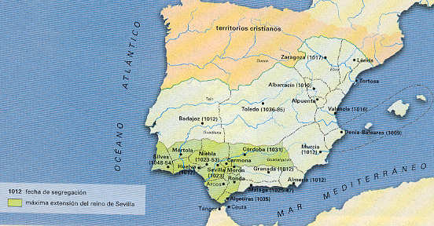
Muerto Almanzor, los nobles de cada territorio de al-Ándalus no tardaron en mostrar sus ambiciones independistas.
Entre los años 1009 y 1015 varios territorios se independizan. Nacen así unos pequeños reinos llamados taifas.

Slide 45
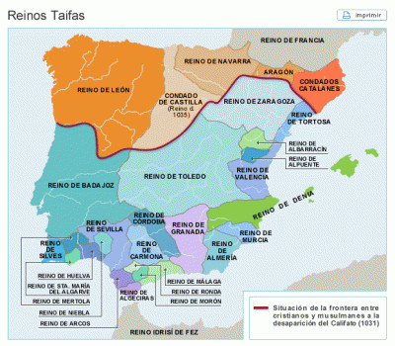
En el año 1031 se disolvía oficialmente el califato cordobés.
Las taifas tendrían que pagar grandes tributos (parias) a los reinos cristianos para evitar la invasión.

Slide 46
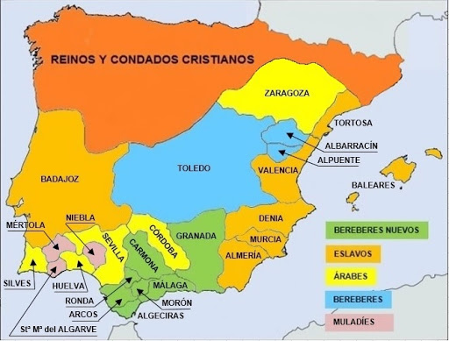
El origen de las taifas fue diverso contemplando los diferentes grupos sociales andalusíes.
Los bereberes de las primeras oleadas, bereberes posteriores, árabes, antiguos esclavos de origen eslavo y los muladíes (antiguos hispano visigodos convertidos al islam).

Slide 47
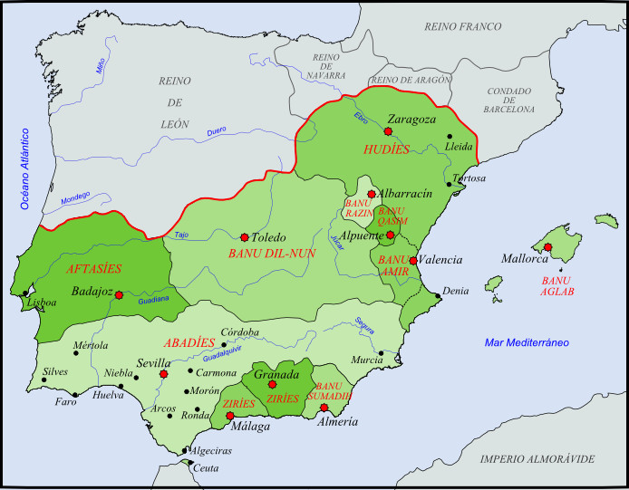
Varias taifas conseguirían afianzarse a lo largo del siglo XI manteniendo un precario equilibrio con los cristianos del norte.

Slide 48
El fortalecimiento de las taifas se realizó a costa de enfrentamientos entre ellas que permitieron intervenir a los reyes cristianos.
La idea que tenemos hoy en día de cristianos contra musulmanes es inexacta. Es verdad que el tema religioso estaba presente, pero los enfrentamientos tenían en cuenta otras cuestiones que hacían que musulmanes y cristianos pudieran aliarse contra sus correligionarios. A mediados del siglo XI las taifas de Badajoz, Toledo, Sevilla o Valencia estaban enfrentadas entre sí y no era raro que unas ocuparan a otras.

Slide 49
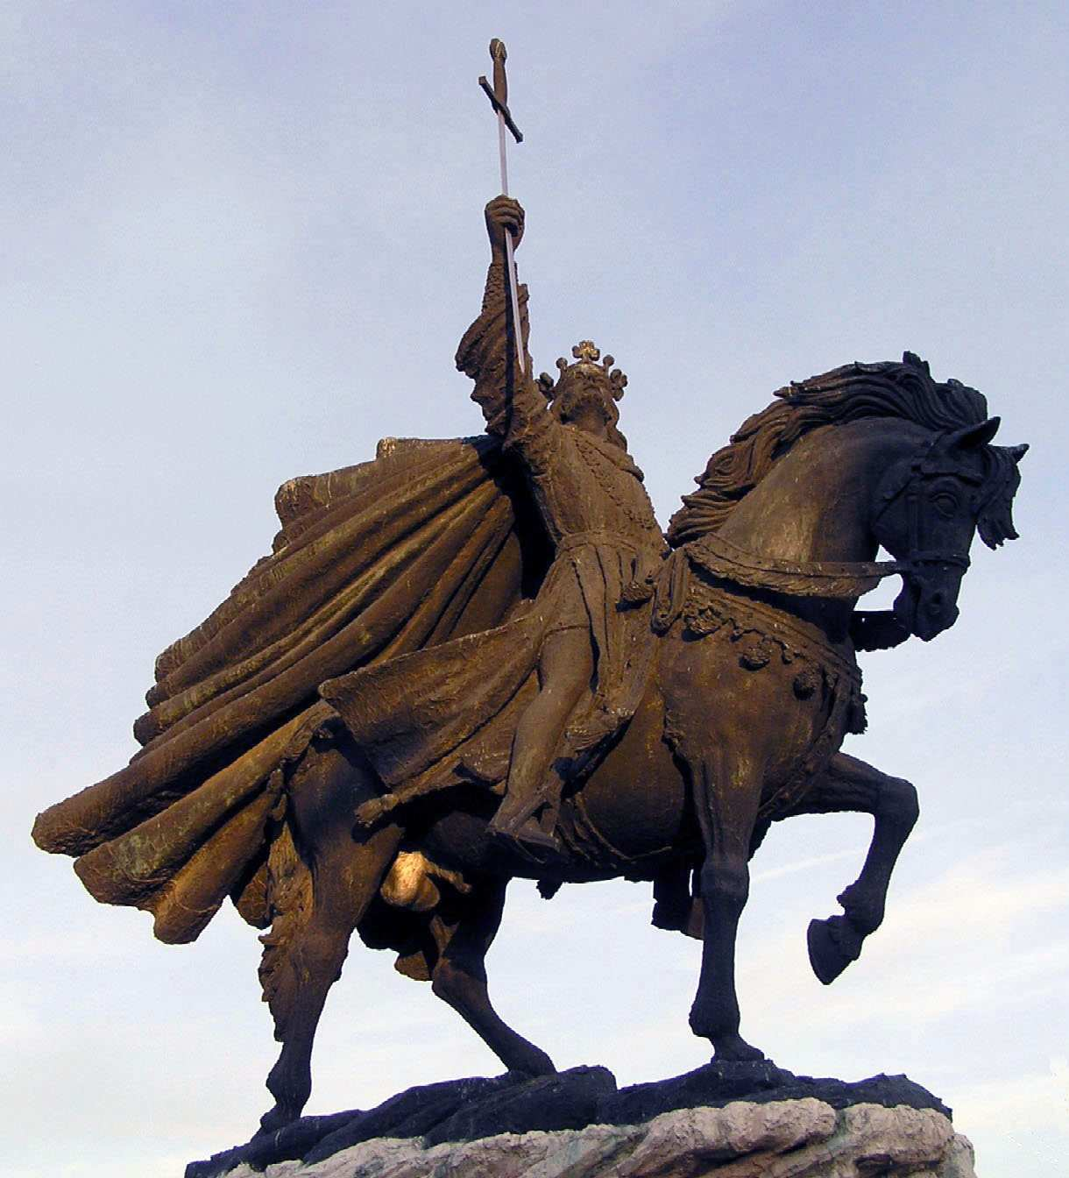
El equilibrio se rompía en el año 1085. Alfonso VI de León aprovechaba los problemas internos de la taifa de Toledo para invadirla.

Slide 50
Estudiamos las siguientes etapas:
Almorávides (1086-1144).

Slide 51
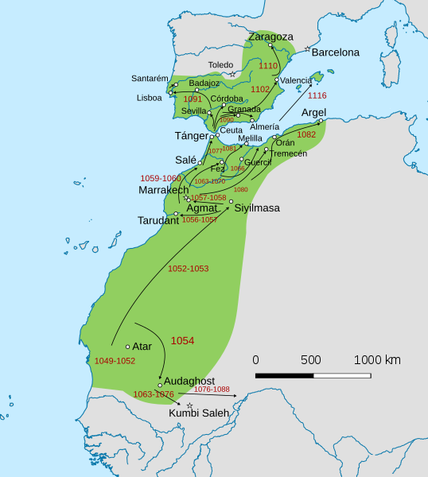
La caída de Toledo en manos cristianas convenció a algunas taifas del peligro del avance cristiano. En el norte de África los almorávides formaban un poderoso reino capaz de socorrer a al-Ándalus

Slide 52
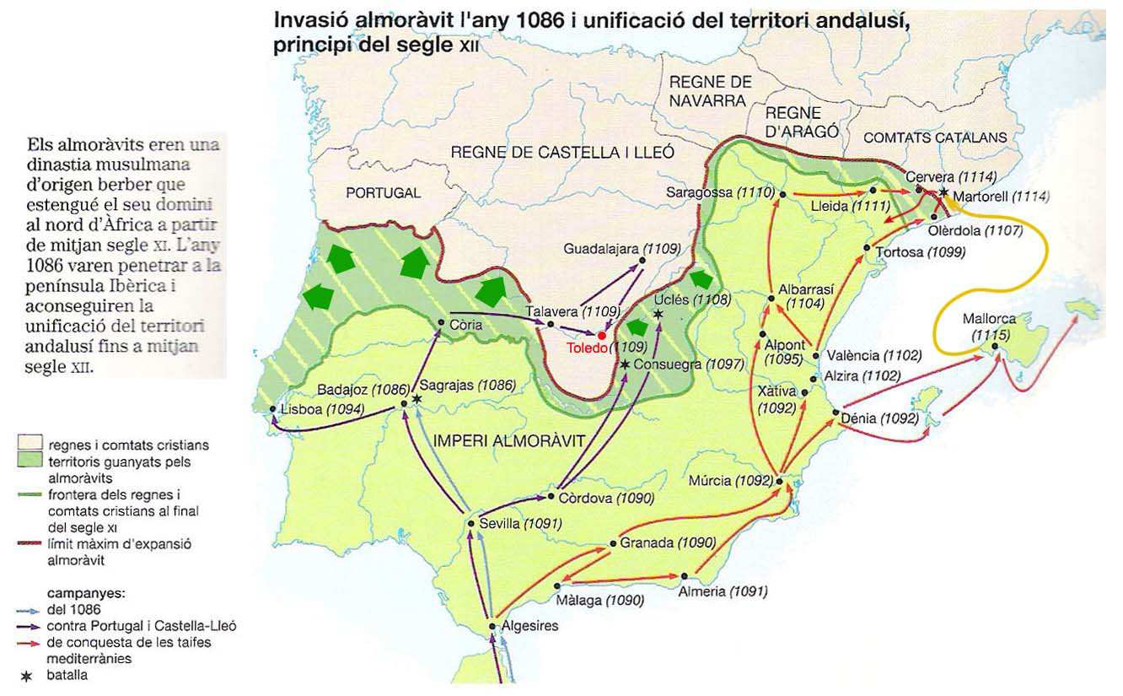
Los almorávides cruzaron Gibraltar y tras duros combates frenan a los cristianos (Sagrajas, 1086) recuperando la ciudad de Valencia.
Los almorávides unificaron todos los territorios de al-Ándalus e incluso hicieron retroceder a los cristianos. No obstante, fueron incapaces de recuperar Toledo.

Slide 53
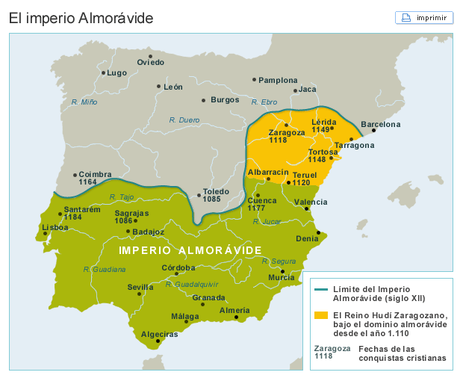
Los almorávides tampoco pudieron evitar que los aragoneses ocuparan la taifa zaragozana
(ni la de Lérida).

Slide 54
Estudiamos las siguientes etapas:
Segundas taifas (1144-1172).

Slide 55
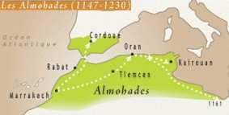
Los almorávides se hundieron tras ser derrotados por los almohades en África.
En al-Ándalus, donde el descontento con los almorávides ya era patente, se formaron entonces las segundas taifas y los cristianos pasaron al ataque por los almohades no dudaron en desembarcar en la Península en 1147.
Los almohades (1145-1230) habían sustituido a los almorávides en el norte de África.

Slide 56
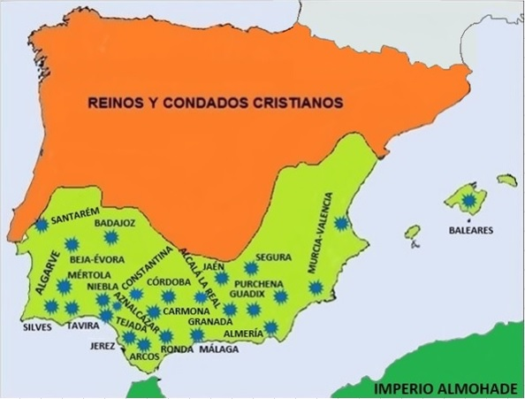
La mayoría de las segundas taifas duraron pocos años.
Básicamente lo que ocurrió es que el poder almorávides se hundió y fue sustituido por señores locales. Sin embargo, muy pronto fueron sometidos por los almohades salvo Valencia-Murcia (1172) y Baleares (1203).

Slide 57
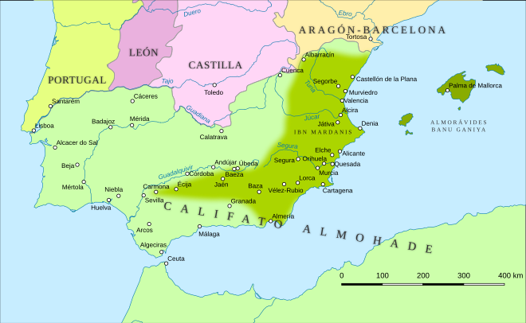
La taifa de Valencia-Murcia fue la mayor excepción. Logró rivalizar con los almohades y alcanzar un importante esplendor económico.
El llamado rey Lobo (ibn Mardanís) no dudó en aliarse con los cristianos frente a los almohades. Sin embargo, fue derrotado y vio cómo se rebelaban sus territorios. Al morir en 1072 su taifa acepta a los almohades.

Slide 58
Estudiamos las siguientes etapas:
Almohades (1147-1228).

Slide 59
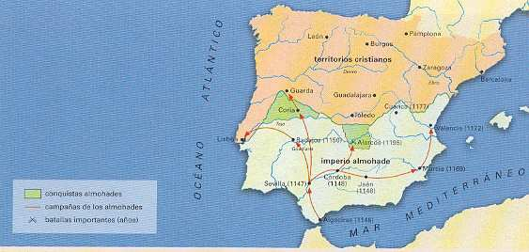
Los almohades entraron en la al-Ándalus en el año 1145 (llamados por el señor de Mértola) y pronto reunifican la Península. Finalmente, logran repeler el ataque cristiano a la ciudad de Almería (ocupada entre 1147 y 1157).

Slide 60
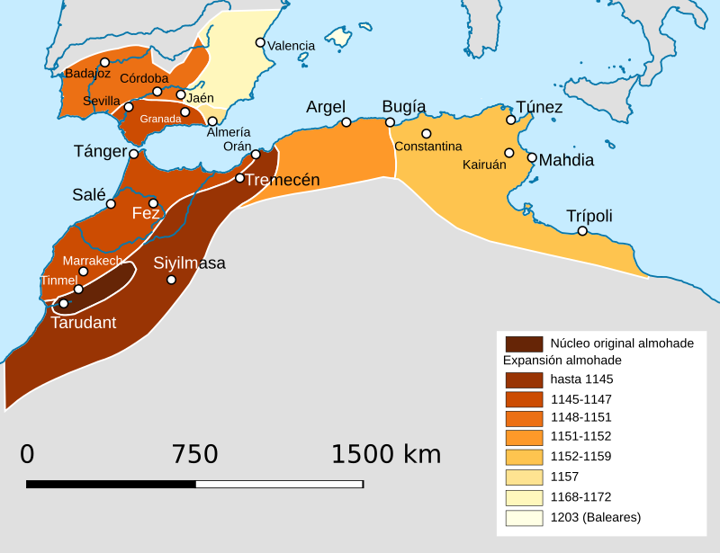
A principios del siglo XIII el reino almohade ocupaba territorios desde Mauritania a Libia y el Ebro.

Slide 61
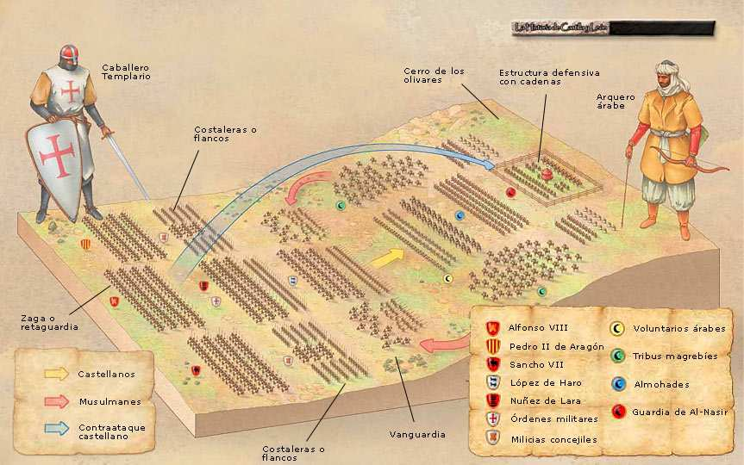
En el año 1212 los almohades sufrían una gran derrota en la batalla de Las Navas de Tolosa.

Slide 62
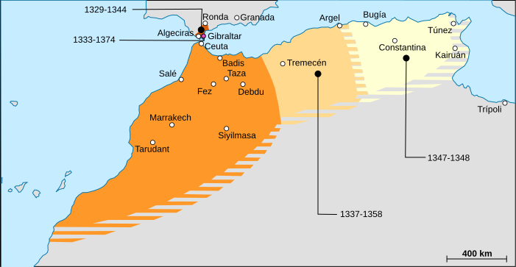
A esta derrota no tardaría en unirse el surgimiento de un nuevo poder en el norte de África que terminaría por hundir a los almohades, los benimerines.

Slide 63
Estudiamos las siguientes etapas:
Terceras taifas (1224-1287).

Slide 64
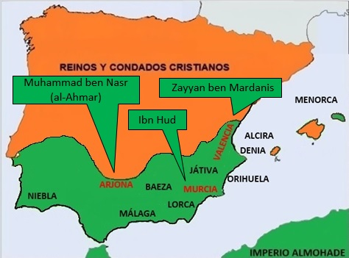
En al-Ándalus se formaban las terceras taifas, de significado y duración parecidos a las segundas. La diferencia es que ahora ya no van a ser ocupadas por un poder musulmán.
En 1264, cae Lorca, última taifa cristiana peninsular (salvo Granada). En 1287 caía además Menorca.

Slide 65
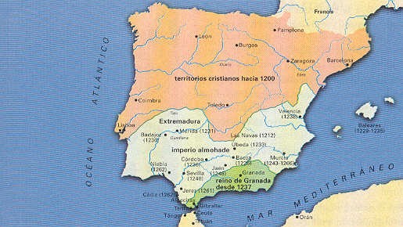
En poco más de tres décadas el poder musulmán se hundió perdiendo todo el sur de Portugal, Extremadura, buena pare de Andalucía, Valencia, Baleares, Murcia y lo que le quedaba de Castilla La-Mancha.

Slide 66
Los benimerines tratarían de recuperar la influencia bereber en al-Ándalus. Para ello se aliaron frecuentemente con los granadinos.
En 1340 sufrieron la derrota en la batalla del Salado. Desde entonces ya no volverían a intentar desembarcar en territorio peninsular.

Slide 67
Estudiamos las siguientes etapas:
Reino nazarí de Granada (1232-1492).

Slide 68
Sólo una pequeña taifa en el sur se salvó de la conquista, el reino nazarí de Granada (1232-1492), gracias a los problemas cristianos y al escabroso territorio que lo rodeaba.

Slide 69
El origen de esta taifa se encuentra en la localidad jienense de Arjona, donde nacería en 1194 Muhammad ibn Nasr o Alhamar (el Rojo).
Pese a ser el germen del reino de Granada, en 1244 caía definitivamente en manos cristianas.

Slide 70
Ibn Nasr se convierte en sultán de Arjona en 1232. En 1238 gana relevancia con la toma de Almería, Málaga y Granada.
Reinará como sultán de Granada (es el de túnica rosada) desde 1238 hasta su muerte en 1273 con nada menos que 78 años. Gracias a él se conforma el único reino musulmán capaz de resistir a los cristianos.

Slide 71
Pese a los éxitos de ibn Nasr, no pudo evitar la pérdida de territorios como Jaén. La crisis cristianas del siglo XIV hizo que las fronteras se mantuvieran bastante estables.

Slide 72
La mayor estabilidad la alcanzó Granada durante el siglo XIV, momento en que se construyó la Alhambra como símbolo de su poder.
La sucesión de una serie de poderosos sultanes no fue impedimento para que muchos de ellos acabaran asesinados o lo intentaron (Ismail I, Muhammad IV, Yusuf I, Muhammad V). El éxito de estos sultanes se basó más en la diplomacia que en las armas.

Slide 73
El siglo XV estuvo marcado por las luchas internas entre nobles granadinos.
Si visitas la Alhambra, entrarás en el salón de los Abencerrajes. Era la sala de música para el invierno dentro del palacio nazarí.

Slide 74
Los abencerrajes era una familia de nobles enfrentada a la de los zegríes.
El nombre de la sala procede de que, según la leyenda, allí fueron asesinados los líderes de esta familia por orden del sultán Mulhacén (que a su vez da nombre al pico más alto de la Península).

Slide 75
Los enfrentamientos internos debilitaron al reino de Granada. Encima, en el norte de África desaparecían los benimerines.
Los nazaríes seguían vivos gracias a que los cristianos estaban sumidos también en luchas internas. En la imagen, la guerra civil que durante el siglo XIV enfrentó a las tropas de Enrique II y de Pedro I, ambos reyes de Castilla.

Slide 76
En 1492 la taifa de Granada era conquistada por los Reyes Católicos. De este modo desaparecía el último reino musulmán peninsular.

